Slide 1



TIẾNG VIỆT 1

Slide 2

BÀI
ÔN TẬP
VÀ KỂ CHUYỆN
15
i
i
i
i
i
i
u
u
u
u
u
ư
ư
ư
ư
e
ư
e
e
e
e
e
ê
ê
ê
ê
ê
ê
1
Đọc
k
k
k
k
h
h
h
h
h
h
l
l
l
l
l
l
ch
ch
ch
ch
ch
ch
kh
kh
kh
kh
kh
kh

Slide 3
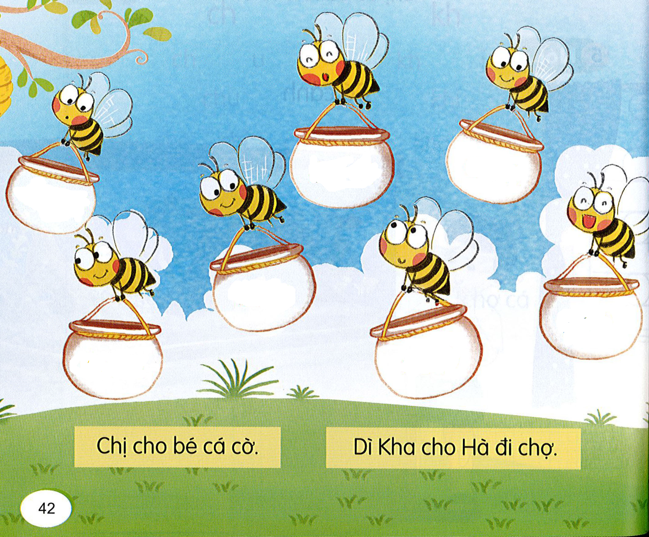
2
6
1
chợ cá
che ô
7
4
chú hề
5
3
bờ hồ
lá hẹ
lá khô
cá dữ
9
Chị cho bé cá cờ.
Dì Kha cho Hà đi chợ.
8
Notes:
HS thích chọn số nào thì chọn số đó nhé!

Slide 4
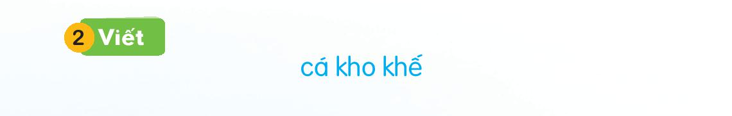
cá
δo
Άı

Slide 5
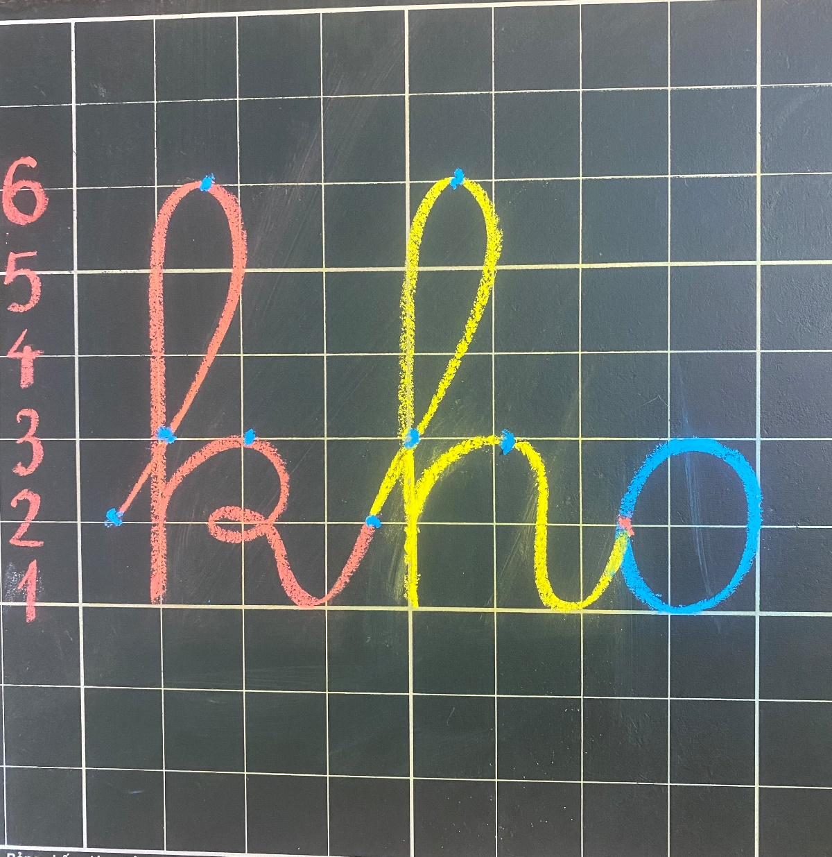
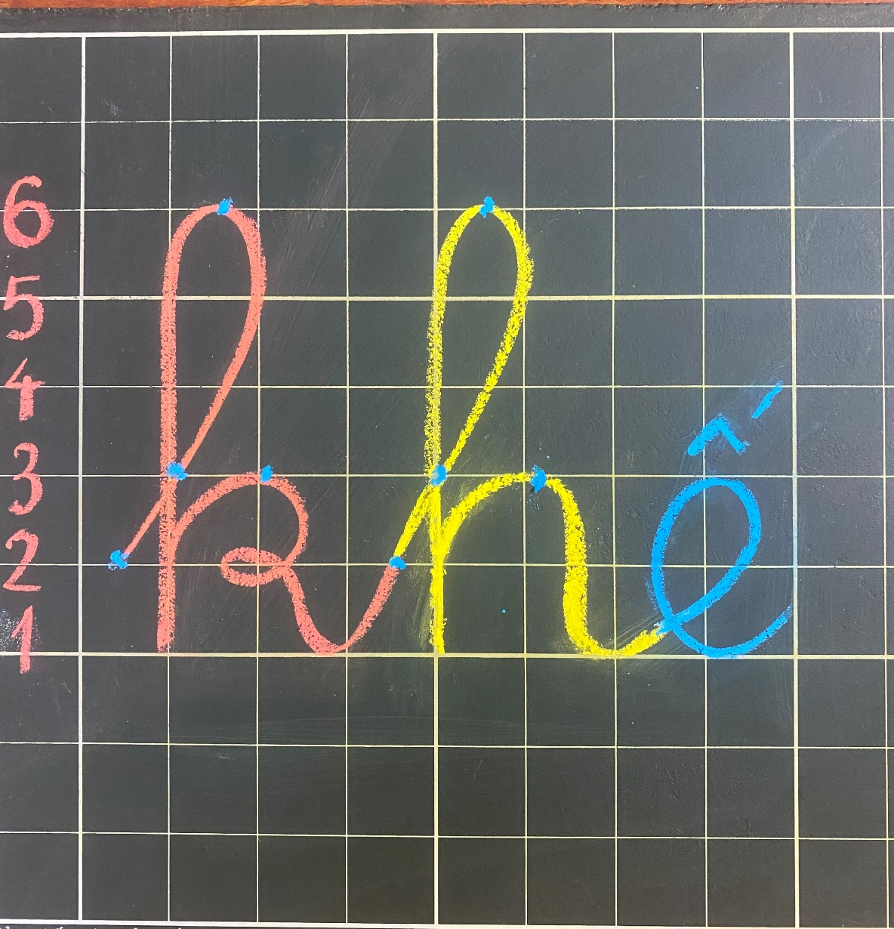

Slide 6
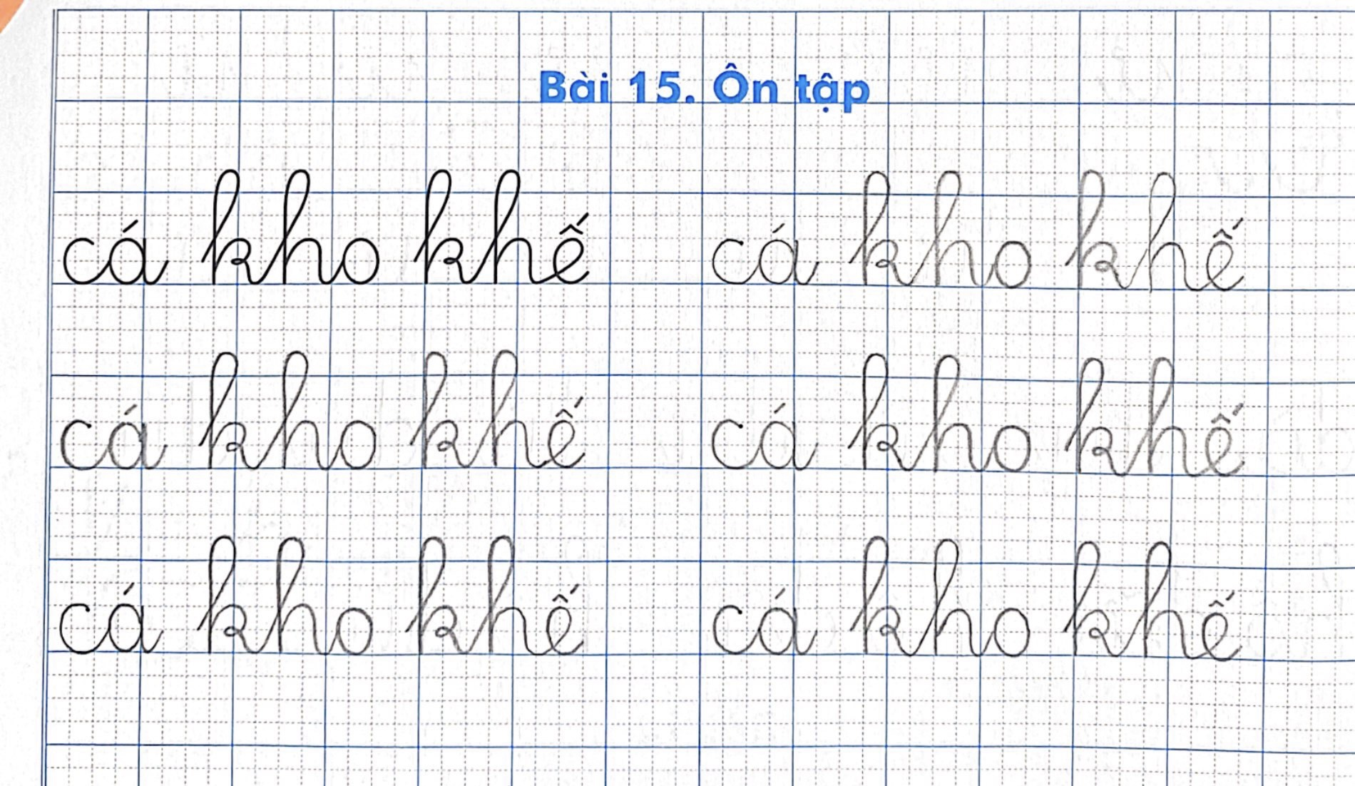
Viết vở
3

Slide 7
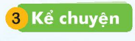


Slide 8
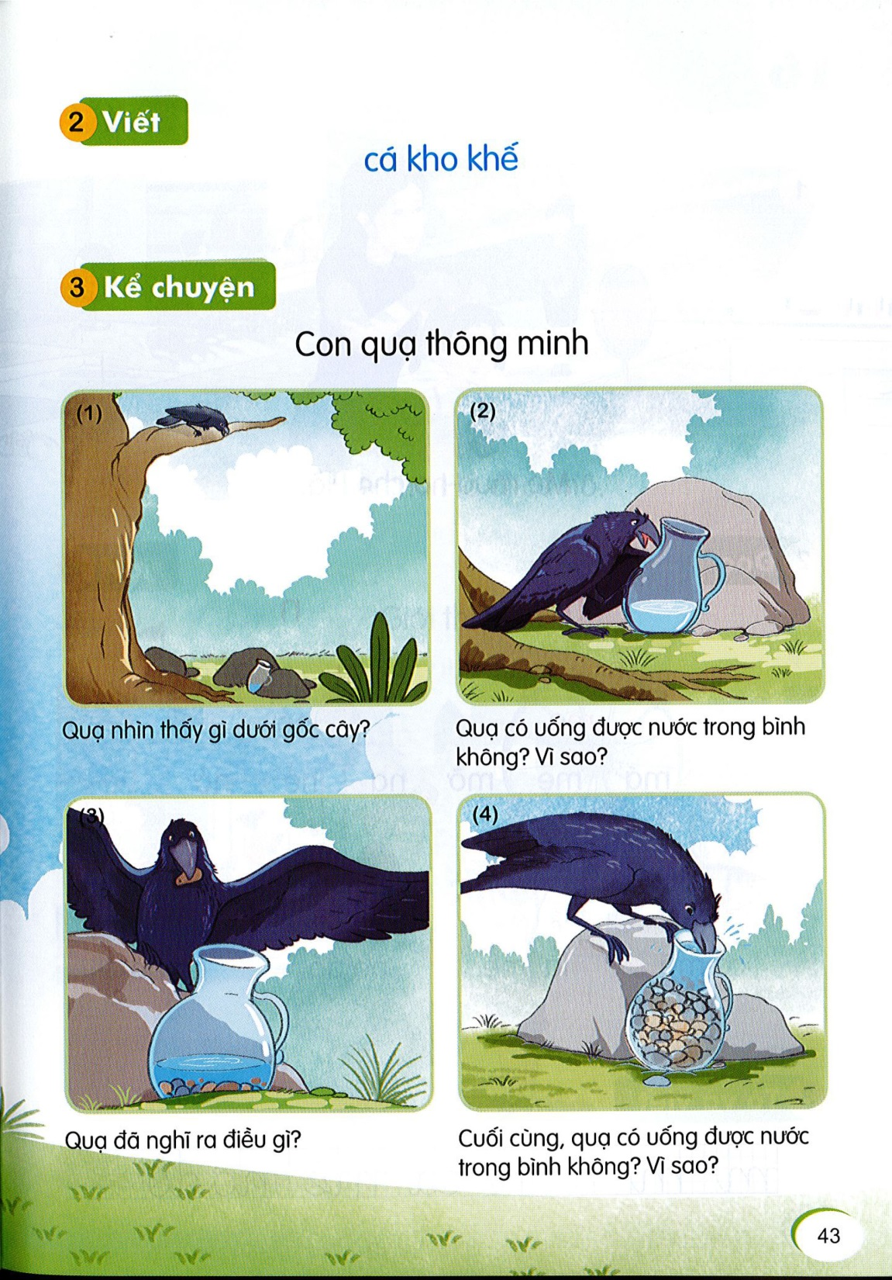
Con quạ thông minh

Slide 12

Con quạ thông minh

